Slide 1
Wspomaganie szkół w rozwoju kompetencji społecznych i obywatelskich II etap edukacyjny
DOSKONALENIE TRENERÓW WSPOMAGANIA OŚWIATY POWR.02.10.00-00-7015/17
Moduł IV. Kształtowanie postaw innowacyjności,
kreatywności i umiejętności pracy zespołowej

Slide 2
DOSKONALENIE TRENERÓW WSPOMAGANIA OŚWIATY POWR.02.10.00-00-7015/17
Witam w trzecim dniu szkolenia
Proszę wskazać obrazek który określa Twój
dzisiejszy nastrój

Slide 3
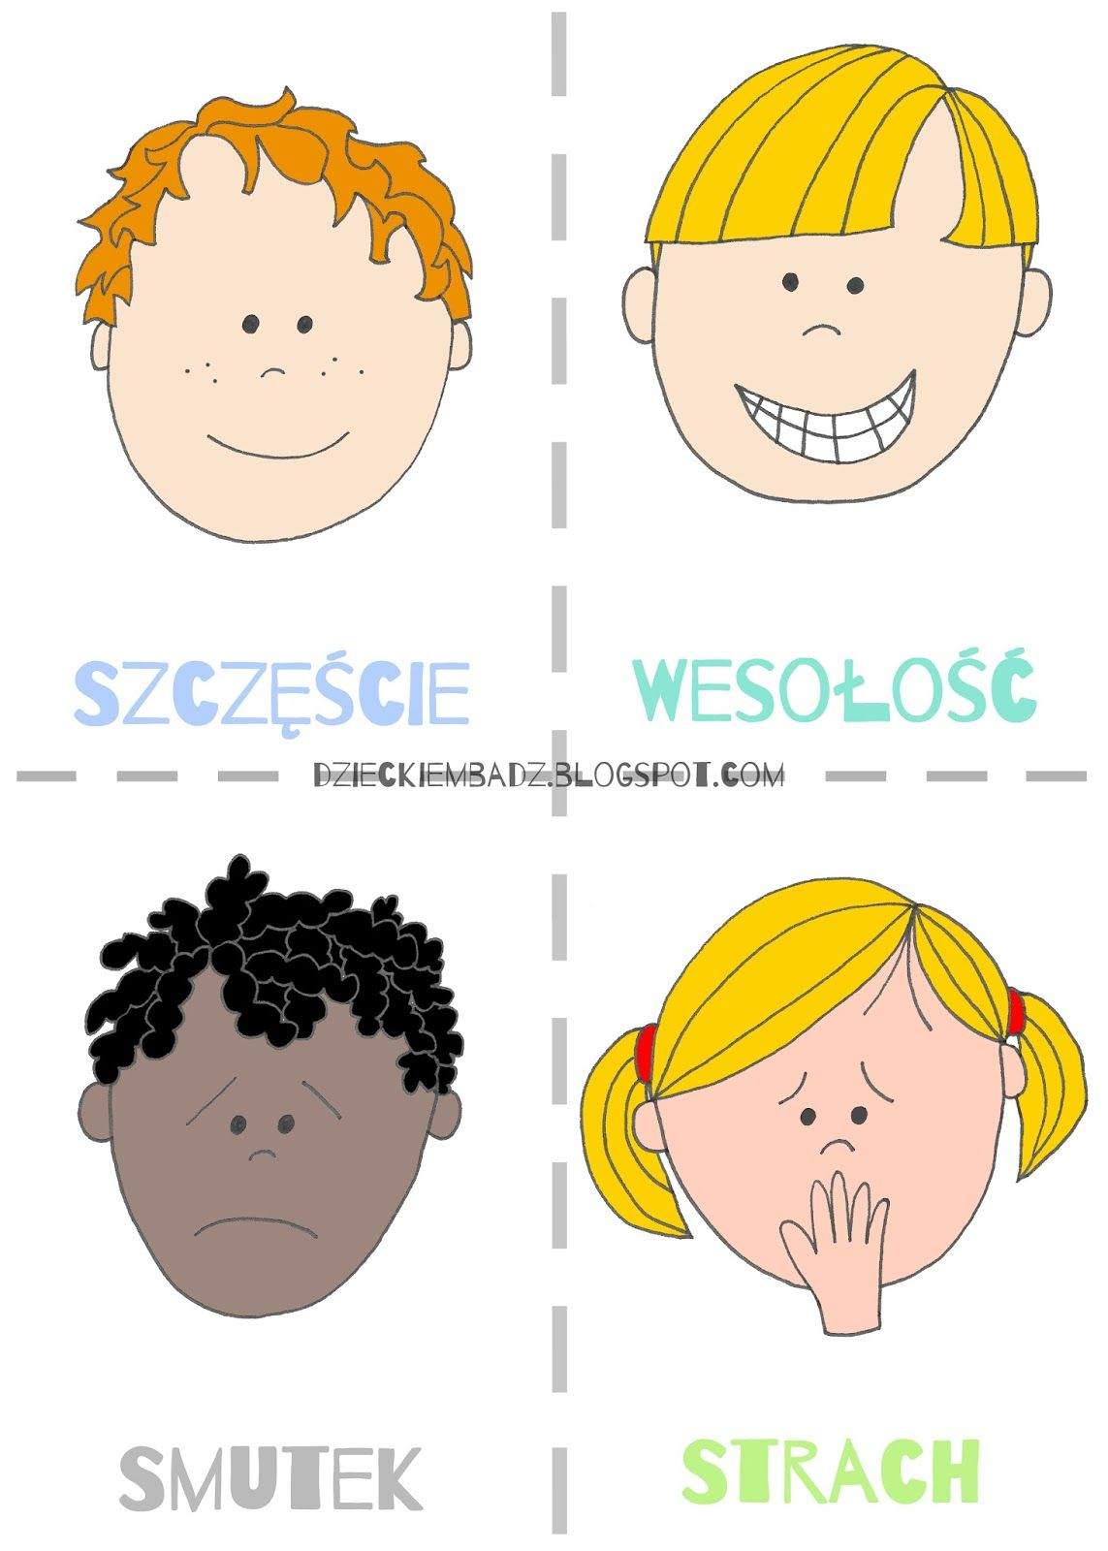
DOSKONALENIE TRENERÓW WSPOMAGANIA OŚWIATY POWR.02.10.00-00-7015/17

Slide 4
DOSKONALENIE TRENERÓW WSPOMAGANIA OŚWIATY POWR.02.10.00-00-7015/17

Slide 5
DOSKONALENIE TRENERÓW WSPOMAGANIA OŚWIATY POWR.02.10.00-00-7015/17

Slide 6
DOSKONALENIE TRENERÓW WSPOMAGANIA OŚWIATY POWR.02.10.00-00-7015/17

Slide 7
DOSKONALENIE TRENERÓW WSPOMAGANIA OŚWIATY POWR.02.10.00-00-7015/17

Slide 8
DOSKONALENIE TRENERÓW WSPOMAGANIA OŚWIATY POWR.02.10.00-00-7015/17

